Slide 1
Влияние современных технологий на здоровье человека

Slide 2
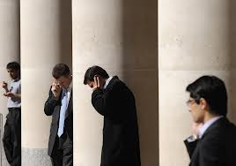
Общая информация
С каждым днем современные технологии все прочнее входят в жизнь обычных людей и становятся просто неотъемлемой ее частью. Впрочем, нельзя сказать, что подобный прогресс является негативным явлением и не приносит никакой пользы обществу, ведь всевозможные технологии, сложные программы, беспроводные сети, импульсы и прочие малопонятные обычным людям вещи созданы исключительно для того, чтобы максимально упростить и улучшить жизнь каждого человека

Slide 3
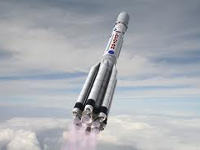
Машиностроительные технологии
Не будь, например, ракеты, человек так никогда и не увидел бы, как выглядит наша планета, не имел бы сотовой связи, телевидения, не получил многих интересных технологий, которые родились в космосе.

Slide 4
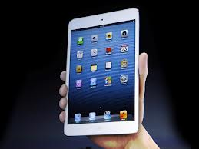
Компьютерные технологии
И, конечно же, у всех дома есть компьютеры – для учебы и развлечения. Тем не менее, существуют аргументы как в пользу этих технологических достижений, так и против них.
В наше время практически все в мире процессы исполняются при помощи компьютерных технологий, а иногда даже полностью контролируются машинами. Их можно встретить повсюду: в учебных заведениях, больницах, аэропортах, военных частях и других самых разнообразных местах.

Slide 5
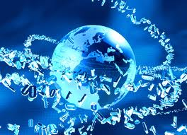
Телекоммуникационные технологии
Основными системами коммуникаций являются:
-широковещательные радио и телевизионные сети;
-проводные системы связи;
-радиосистемы связи;
-национальные и международные компьютерные сети;
-цифровые сети интегрального обслуживания.

Slide 6
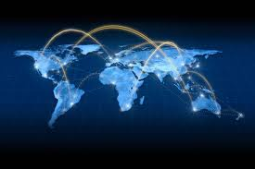
Польза современных технологий для здоровья человека
Возможность оперативного получения необходимой информации, что позволяет значительно уменьшить физические и психические затраты на ее поиск.
Использование различных развлекательных средств, снимающих психологическое и физическое напряжение.
Получение новых легкодоступных знаний, что оказывает позитивное воздействие на интеллектуальную сферу человека.
Удовлетворение эстетических потребностей человека, получение удовольствия от просмотра самых удивительных и красивых мест нашей планеты и др.
Повышение уровня коммуникации между людьми.

Slide 7
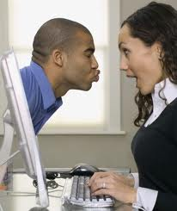
Люди имеют возможность поддерживать общение друг с другом, находясь на разных концах света…

Slide 8
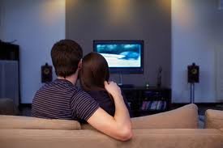
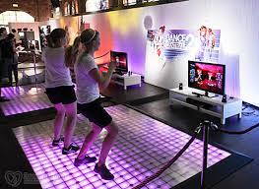
Телевидение и видеоигры - развлечение, удовольствие, отдых

Slide 9
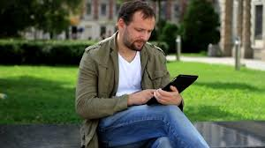
А с недавнего времени мы можем «находиться в сети» независимо от местоположения!

Slide 10
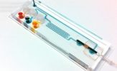
А это яркий пример целесообразности нанотехнологий – наноанализатор - портативный диагностический прибор для диагностики онкологических заболеваний, теперь адаптирован для быстрой диагностики туберкулеза и других инфекционных заболеваний. Быстрая идентификация болезнетворного микроорганизма и определение его устойчивости к антибиотикам важны не только для правильной диагностики заболевания, но и для принятия обоснованного решения по назначению пациенту антибиотиков. С помощью нового прибора это можно сделать всего за 2–3 часа – фантастическое ускорение по сравнению со стандартным методом культуральной диагностики, позволяющим получить результаты лишь через две-три недели.

Slide 11
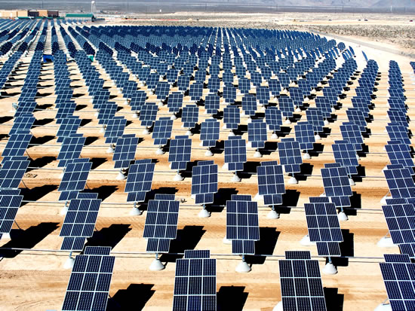
Солнечные батареи преобразуют солнечную энергию в электрическую…

Slide 12
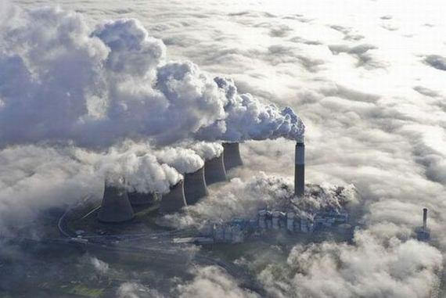
Но современные технологии наряду с огромной пользой, имеют ,так сказать, «побочные эффекты»: они могут оказывать негативное влияние на здоровье человека.

Slide 13
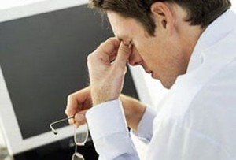
Компьютеры
Рассматривая влияние компьютеров на здоровье человека можно отметить несколько факторов риска:
-проблемы, связанные с электромагнитным излучением (расстройства нервной системы, снижение иммунитета, расстройства сердечно-сосудистой системы);
-проблемы зрения (чрезмерное напряжение зрительного анализатора);
-проблемы опорно-двигательного аппарата, связанные с сидячим положением при работе на компьютере.

Slide 14
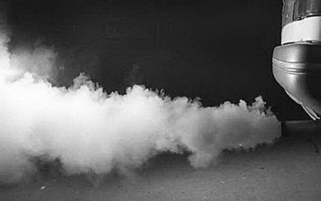
Автомобили
Негативное влияние использования автомобилей заключается в следующем:
-загрязнение окружающей среды выхлопными газами, что приводит к изменению состава вдыхаемого человеком воздуха, а также «убивает» растительность;
-шумовые воздействия на психику человека в больших городах;
-психологическое напряжение, стрессы, связанные с застоями в «пробках», с авариями и их последствиями;
-гиподинамия (малоподвижность) и др.

Slide 15
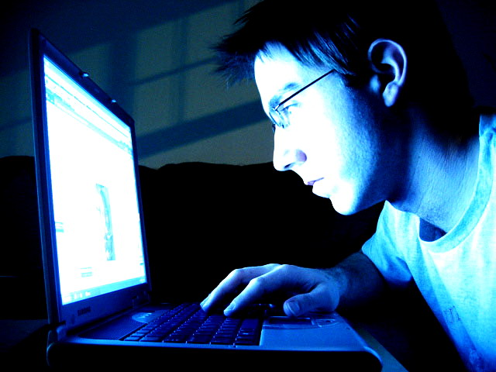
Интернет
Всемирная сеть Интернет тоже имеет ряд недостатков:
-быстро развивающаяся зависимость, характеризующаяся прочностью и устойчивостью;
-множество непристойной и деструктивной информации пагубно влияющей на психику детей и подростков;
-чрезмерное общение в социальных сетях негативно сказывается на состоянии психической сферы личности;
-снижение двигательной активности вследствие непрерывного использования Интернета.

Slide 16
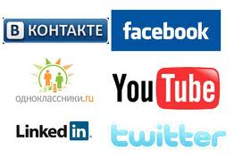
Вот несколько статистических данных о социальных сетях:
1 Более 90% людей, родившихся в новом веке, имеют аккаунты в различных социальных сетях.
2 Шансы того, что среднестатистический человек младше тридцати лет состоит в какой-либо социальной сети — более 50%.
3 Facebook по численности 3-я страна в мире, после Китая и Индии, с населением около миллиарда человек.
4 Количество поисковых запросов в Google превысило один миллиард в день.
5 Половина всех пользователей проводит от одного до пяти часов в неделю за общением в социальных сетях.

Slide 17
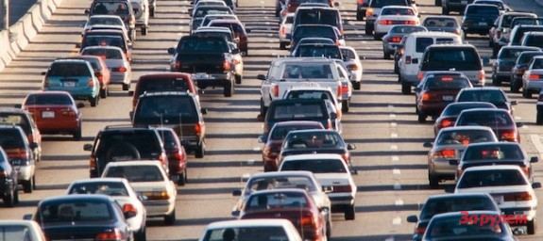
Число автомобилей, зарегистрированных в масштабах всего мира, перевалило за миллиард еще в 2010 году. Один легковой автомобиль ежегодно поглощает из атмосферы в среднем более 4 тонн кислорода, выбрасывая с отработавшими газами примерно 800 кг окиси углерода, около 40 кг оксидов азота и почти 200 кг различных углеводородов. Нетрудно понять насколько вредны и пагубны выбросы газов…

Slide 18
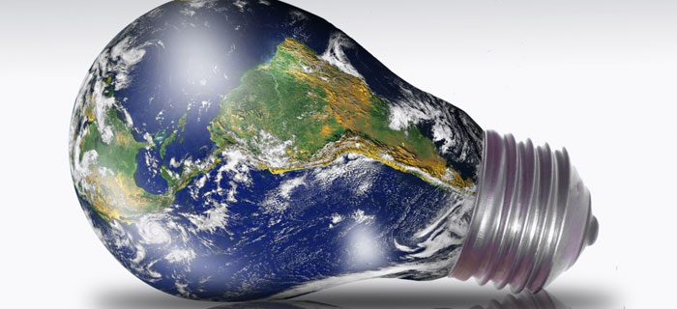
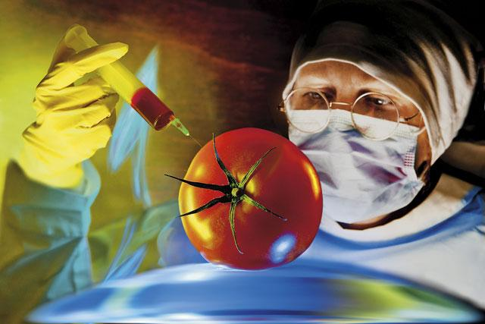
Научно-технический прогресс, несомненно, помогает и упрощает жизнь современного человека, позволяя, тем самым, повысить эффективность его труда, постоянно совершенствоваться и поддерживать свое психическое физическое здоровье!

Slide 19
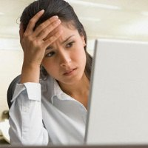
Однако современные технологии и инновации при чрезмерном или неправильном использовании могут негативно влиять на здоровье человека. Прежде всего, это снижение двигательной активности в связи с компьютеризацией и автоматизацией производства, а также в связи с виртуализацией торговли и общения. Это приводит к увеличению риска сердечно-сосудистых заболеваний, заболеваний опорно-двигательного аппарата, а также нарушениям нервной системы

Slide 20
Влияние современных технологий на здоровье человека

